Slide 1






THE HOLTZ-BEAHON KIDNEY TRASPLANT PROGRAM
25 Aniversario del primer trasplante

Slide 2
Ing. Ignacio Holtz Hale 1998
Después de llevar dos años de tratamientos agotadores recibe un riñón de Beatriz, su esposa.
2026
Trabajamos todos los días con una estructura muy solida, en colaboración con Solo por Ayudar, hospitales privados calificados y médicos de gran trayectoria profesional. Llevamos cerca de 2000 trasplantes y no podemos parar.
2000
En alianza y con la colaboración de los socios del club,
se comienza a preparar el programa 10 Sonrisas .
Siendo Cindy la primera niña salvada el
2016
¡ 1 de diciembre del 2001 !
Después de cientos de vidas salvadas y en honor a su incansable labor Rotary Internacional nombra este programa Holtz-Beahon en honor a su fundador.
Hoy Cindy es mamá de 2 niñas y lleva una vida perfectamente sana y productiva.
¡ 25 aniversario !
2006-2010
Con la participación de particulares, empresas y aliados se hacen decenas de trasplantes, pero al ver que los recursos eran insuficientes, se busca la alianza con Rotary Internacional y Clubes Rotarios de Estados Unidos.
2005
Junto con Beatriz, logra cambiar la ley para que amistades, no solo familiares, puedan ser donadores.
Historia

Slide 3
Insuficiencia Renal Crónica (IRC)
Costos Insostenibles
El costo anual de diálisis para un paciente puede llegar a superar los $ 300,000 pesos y un trasplante en hospital privado, puede superar el millón. Inalcanzables para personas de bajos recursos.
Deterioro de Calidad de Vida
Fatiga constante, hospitalizaciones frecuentes y dependencia perpetua al tratamiento.
Crisis Familiar
Los pacientes enfrentan pérdida de ingresos y gastos médicos catastróficos que los empobrecen, arrastrando a toda la familia.
Impacto social y económico de la IRC

Slide 4
Una vez que el paciente se trasplanta, su calidad de vida mejora desde que despierta de la anestesia.
Sea un padre de familia, un joven, una madre, y sin importar la edad, la familia entera vuelve a la normalidad y toda ella vuelve a vivir.
Sustentabilidad

Slide 5



Community Needs
Save the lives of low income patients who suffer from Chronic Renal Insufficiency(CRI).
Help to spread the word regarding the possibility of Live Donor Kidney Transplants.
Promote Education of preventive measures to avoid CRI and CRI precursors (diabetes, obesity).
District Rotary Foundation Committee 4170 | Heart to Heart Project Fair 2026 – 2027
Period: 2023 -2026

Slide 6
Sustainability
The number of people who die of CRI in Mexico is enormous. The wait for a transplant via Social Security can be years and most patients die waiting. The cost of private care is out of reach for these patients.
Our Rotary International Program gives these people hope and saves lives. Through a negotiated cost structure, Doctors and Hospitals offer their services at a steep discount. Patients pay for part of the Transplant Costs, Solo por Ayudar (our local cooperative organization) does the socio-economic investigation of each patient and contributes financially, while Rotary coordinates the entire procedure and pays a percentage of the cost. United for Good.
District Rotary Foundation Committee 4170 | Heart to Heart Project Fair 2026 – 2027
Period: 2023 -2026

Slide 7


¡ SUMATE a este increíble equipo !
DISTRITO 4170
Organización cooperadora
Clubs Asociados
CR Tlalpan
CR Tonatzin Guadalupe
CR Ciudad de México
CR Bellavista Atizapan
CR Metropolitano de Tulancingo
CR Frank Devlyn
Hospitales
District 6670 District 5750
District 6110
District 6540
District 6190
District 5770 District 6840 District 6080
District 6460
District 5830
Equipo de Nefrólogos :
Patrocinador Ted Huffhines
RC Marshall D 5830
Dr. Mario Cardona - CHS
Dr. Guillermo Mondragón - IMT
Dr. Raúl García Cano - MAC
ABC Nephrology Team
Holtz - Beahon Kidney Transplant Program

Slide 8

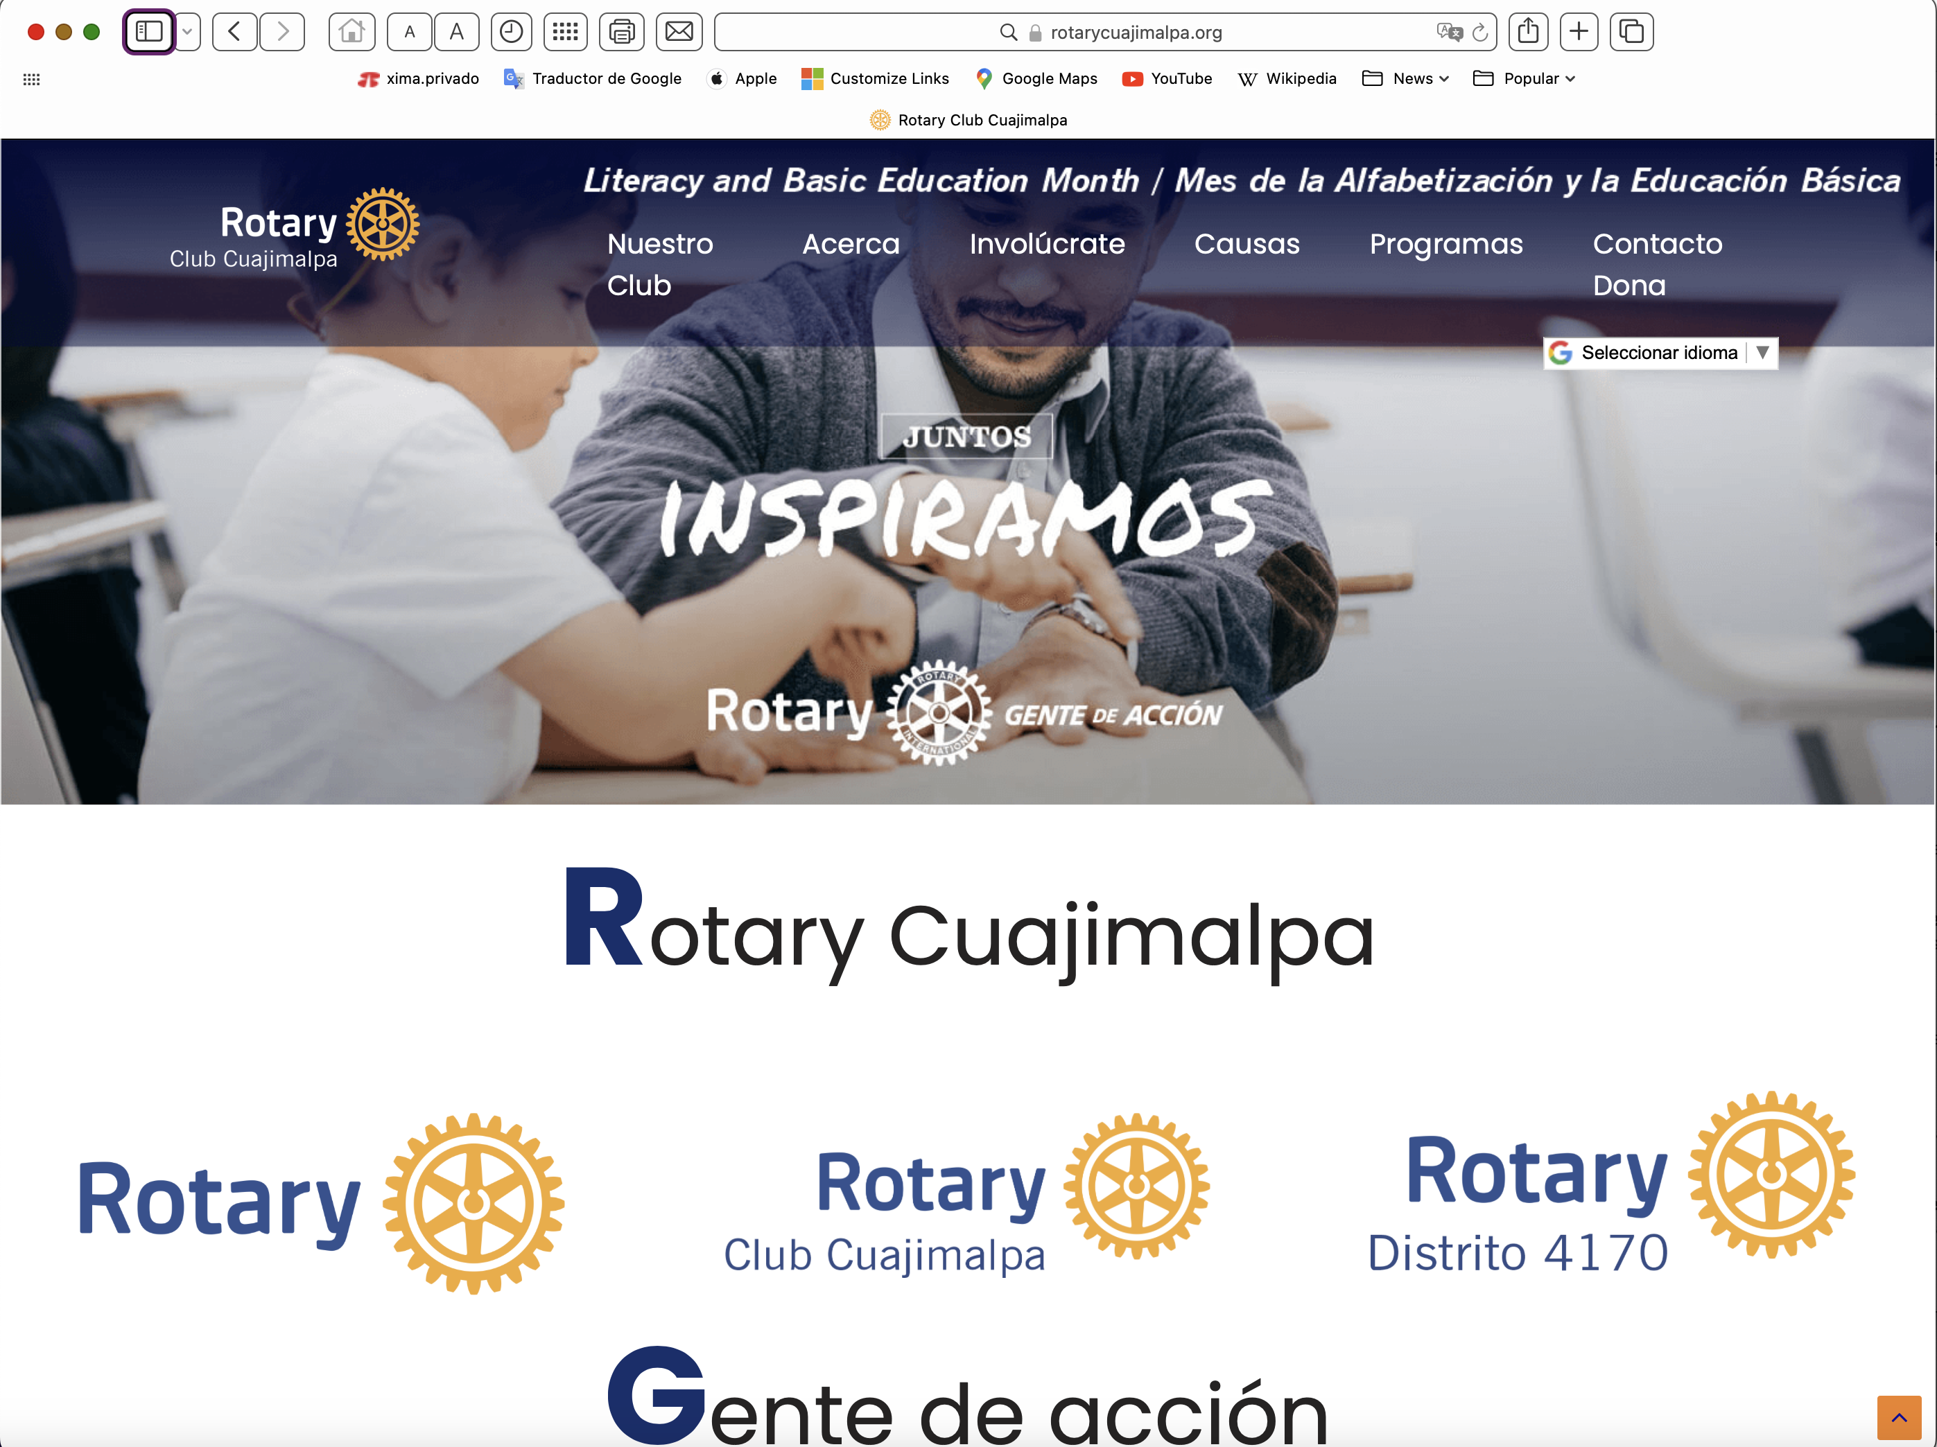




55 1486 2954
Club Rotario Cuajimalpa AC
clubrotariocuajimalpa
https://rotarycuajimalpa.org
info@rotarycuajimalpa.org
https://rotarycuajimalpa.org/contacto.html
CONTÁCTANOS

Slide 9


